Slide 1
开题报告
电影评分预测

Slide 2
1
2
3
4
5
选题背景
研究进程
任务说明
相关工作
分析与讨论

Slide 3


1
选题背景
在我们的日常生活中，人们已经习惯了看电影。但是，每个人偏好是不同的。有的人更喜欢战争片，有的人更喜欢纪录片，等等。现在，我们收集了一些客户和电影的相关信息，目的是预测客户对特定影片的评分，从而预测出客户有可能喜欢的电影并推荐给用户。
+
【选题目的】
对推荐系统中经常使用的算法进行实验性的研究。集成多种算法做测试。

Slide 4
2
研究进程
+
第一阶段: 初期阶段
出现基于协同过滤的推荐系统和基于知识的推荐系统
+
第二阶段: 推荐系统商业应用
这一时期的推荐系统快速商业化，效果显著。这一阶段的主要任务是解决数据规模过大带来的挑战。出现电子商务推荐系统，社交软件广告投放。
+
第三阶段: 新型算法涌现
来自数据挖掘, 人工智能等各个领域的研究，都为推荐系统提供了新的分析和方法。2005年Adomavicius等人的论文将推荐系统分为3个主要类别: 基于内容的、协同的和混合的推荐方法。

Slide 5




3
任务说明
主要任务
通过对训练集的学习，来对测试集的电影评分情况进行预测。目标是找出一个更加准确的预测方案，来预测用户对某一部电影的评分情况
数据预处理
数据集中包含多个用户对多部电影的评级数据，也包括电影元数据信息和用户属性信息。从数据集中筛选出需要的属性。如用户id，影片id，评分值，职业，电影类型等。
算法实现
初步准备实现朴素贝叶斯算法和协同过滤算法。后期可能会增添或更改。朴素贝叶斯算法假定条件相互独立, 但是在实践中不同属性之间有很大可能存在关联。可将朴素贝叶斯作为对比基准。
评测与改进
计算算法的准确率，修改参数或增添属性来对模型进行改进。对比各个算法，并作分析。

Slide 6



3
任务说明：数据集
+
概述
使用MovieLens数据集。包含多个用户对多部电影的评级数据。也包括电影元数据信息和用户属性信息。这个数据集经常用来做推荐系统、机器学习算法的测试数据集。
下载地址: http://files.grouplens.org/datasets/movielens/
有几种不同数据量的数据集版本，最小为100k，有943名用户对1682部电影的100000条评测信息
+
用户数据&电影数据
用户属性: 用户id | 年龄 | 性别 | 职业 | 邮政编码
-年龄:10~70,主要集中在20~50
-职业: 医生,律师, 销售员, 学生等
影片属性: 影片id | 影片名 | 电影类别 | 发行日期 | 链接
+
评级数据
评分数据: 用户id | 影片id | 评分值 | 时间戳
-评分值符合正态分布,平均值为3.53，中位数为4,最低为1最高为5
-平均每个用户打分106次
-平均每部电影被评分59次

Slide 7
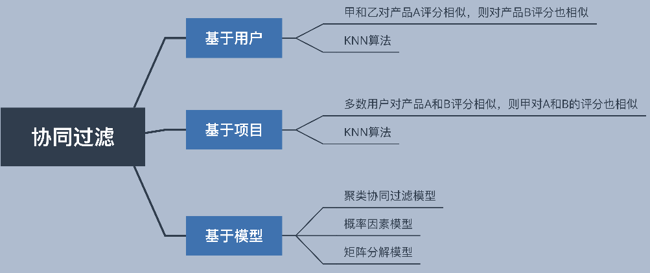
3
任务说明：备选算法
1.基于用户协同过滤
2.基于项目协同过滤
3.基于模型: 机器学习算法
-聚类
-概率因素
-矩阵分解
-梯度下降
…

Slide 8
3
任务说明
时间线
【分工】
张莎: 作报告, 算法实现(50%)
张抑淼: 前期调研, ppt, 算法实现(50%)
A
2019.5.20 完成算法实现及评测
B
2019.5.25 改进及集成使用
C
2019.5.30 完成结题报告

Slide 9
4
相关工作
在此处添加详细描述文本，尽量与标题文本语言风格相符合。
数据集分析
算法
评价指标
-
MovieLens数据集分析: https://www.cnblogs.com/muchen/p/6881823.html
推荐系统评价指标: https://wenku.baidu.com/view/c9aea79668dc5022aaea998fcc22bcd126ff422b.html
基于梯度下降的协同过滤算法: https://blog.csdn.net/zhq9695/article/details/83025632
基于模型的协同过滤: https://www.cnblogs.com/chenliyang/p/6548306.html

Slide 10
Q & A

Slide 11
THANKS

